Slide 1
Phân tích thiết kế hệ thống
Soạn bởi: Nguyễn Bá Ngọc
Chương 1
Hà Nội-2022

Slide 2
Chương 1.
Tổng quan về phân tích và thiết kế
hệ thống

Slide 3
Nội dung
Một số khái niệm cơ bản
Vòng đời phát triển hệ thống (SDLC)
Hai cách tiếp cận phát triển hệ thống
Ngôn ngữ mô hình hóa hợp nhất (UML)
Môi trường & Nhu cầu
Xác định yêu cầu

Slide 4
Nội dung
Một số khái niệm cơ bản
Vòng đời phát triển hệ thống (SDLC)
Hai cách tiếp cận phát triển hệ thống
Ngôn ngữ mô hình hóa hợp nhất (UML)
Môi trường & Nhu cầu
Xác định yêu cầu

Slide 5
Chương trình máy tính và hệ thống thông tin
Chương trình máy tính - là ứng dụng phần mềm chạy trên 1 hệ thống máy tính để thực hiện 1 tập chức năng cụ thể.
Phạm vi nhỏ hơn hệ thống thông tin
Hệ thống thông tin - là sự hợp nhất nhiều thành phần được kết nối và cộng tác để thu thập, xử lý, lưu trữ, và cung cấp thông tin cần thiết để hoàn thành các hoạt động nghiệp vụ.
Phạm vi bao phủ chương trình máy tính
Bao gồm cả cơ sở dữ liệu và các quy trình thủ công liên quan

Slide 6
Dự án
Dự án - Bao gồm chuỗi hoạt động có thời hạn được lập kế hoạch có bắt đầu, có kết thúc và tạo ra các thành phẩm xác định
Dự án có thể được tạo lập nhằm phát triển hệ thống thông tin.
Các hoạt động cần được thực hiện được xác định, lập kế hoạch, tổ chức và giám sát.
Cần kiến thức về phân tích và thiết kế hệ thống, các công cụ và các kỹ thuật

Slide 7
Quy trình
Vì sao chúng ta cần quy trình hình thức?
Trong thực tế có nhiều dự án bị chậm tiến độ, vượt kinh phí hoặc được bàn giao với ít tính năng hơn kế hoạch ban đầu.
Thất bại xảy ra quá thường xuyên.
Phát triển hệ thống thông tin là công việc phức tạp.
Giúp kiểm soát tiến trình thực hiện dự án, hạn chế rủi ro, tăng cường khả năng thành công.
Thông tin chi tiết hơn được cung cấp trong tài liệu SDLC

Slide 8
Người phân tích hệ thống
Người phân tích hệ thống có vai trò quan trọng
Tạo các đặc tả hệ thống đem lại giá trị.
Chia sẻ hiểu biết về hệ thống trong nhóm phát triển dự án.
Công việc nhiều triển vọng nhưng cũng nhiều thách thức.
Phải hiểu các quy trình nghiệp vụ và có tập kỹ năng riêng.

Slide 9
Nội dung
Một số khái niệm cơ bản
Vòng đời phát triển hệ thống (SDLC)
Hai cách tiếp cận phát triển hệ thống
Ngôn ngữ mô hình hóa hợp nhất (UML)
Môi trường & Nhu cầu
Xác định yêu cầu

Slide 10
Vòng đời phát triển hệ thống (SDLC)
SDLC bao quát toàn bộ tiến trình phát triển hệ thống.
Tất cả các hoạt động cần cho các giai đoạn lập kế hoạch, phân tích, thiết kế, lập trình, kiểm thử, đào tạo người dùng, v.v.. trong tiến trình phát triển hệ thống
Tất cả các hoạt động quản lý dự án cần thiết để triển khai thành công dự án.
SDLC từng bước cho thấy cách một hệ thống thông tin được hình thành bắt đầu từ ý tưởng sơ khai cho tới khi được đưa vào ứng dụng, đáp ứng các nhu cầu nghiệp vụ, từ các đặc tả tới sản phẩm thực tế.

Slide 11
SDLC
Có nhiều cách thiết lập SDLC và các mô hình SDLC đều bao gồm nhiều pha, tuy nhiên thường có thể thiết lập ánh xạ giữa các pha của các mô hình SDLC khác nhau.
Các pha của 1 mô hình SDLC điển hình:
Lập kế hoạch;
Phân tích;
Thiết kế;
Thực thi.
Mỗi pha bao gồm 1 chuỗi các bước
Mỗi pha đều tạo ra sản phẩm (có thể chuyển giao)
Các pha có thể được thực hiện tuần tự, tăng dần, lặp hoặc theo 1 số quy luật khác.

Slide 12
Tập câu hỏi trong các pha cơ bản
Pha lập kế hoạch
Vì sao chúng ta nên xây dựng hệ thống này?
Nó sẽ đem lại lợi ích gì?
Xây dựng nó như thế nào? và ai sẽ xây dựng nó?
Cần bao nhiêu thời gian và kinh phí để xây dựng nó?
Pha phân tích
Ai sẽ sử dụng nó? ở đâu? và trong điều kiện nào?
Hệ thống cần làm những gì?
Pha thiết kế
Hệ thống hoạt động như thế nào?
Hệ thống được xây dựng như thế nào?

Slide 13
Các hoạt động tiêu biểu
Pha lập kế hoạch
Khởi tạo dự án
Tạo/tiếp nhận các yêu cầu hệ thống
Thực hiện phân tích tính khả thi
Tổ chức quản lý dự án
Lập kế hoạch làm việc
Bố trí nhân sự dự án
Lên kế hoạch theo dõi và điều hành dự án

Slide 14
Các hoạt động tiêu biểu₍₂₎
Pha phân tích
Lập chiến lược phân tích
Mô hình hóa hệ thống đang có
Định hình hệ thống mới
Thu thập thông tin
Mô tả ý tưởng hệ thống
Tạo các mô hình
Tạo bản đề xuất hệ thống

Slide 15
Các hoạt động tiêu biểu₍₃₎
Pha thiết kế
Xây dựng chiến lược thiết kế
Thiết kế kiến trúc hệ thống
Thiết kế giao diện người dùng
Thiết kế lưu trữ cố định
Thiết kế chi tiết lớp

Slide 16
Các hoạt động tiêu biểu₍₄₎
Pha thực thi
Xây dựng hệ thống
Lập trình
Kiểm thử
Chuyển giao hệ thống
Cài đặt
Đào tạo & hướng dẫn sử dụng
Hỗ trợ (bảo trì) hệ thống

Slide 17
Sản phẩm đầu ra tiêu biểu cho các pha
Pha | Sản phẩm tiêu biểu
Lập kế hoạch ⇒ | Kế hoạch dự án
Phân tích ⇒ | Bản đề xuất hệ thống
Thiết kế ⇒ | Tài liệu đặc tả hệ thống
Thực thi ⇒ | Hệ thống

Slide 18
Nội dung
Một số khái niệm cơ bản
Vòng đời phát triển hệ thống (SDLC)
Hai cách tiếp cận phát triển hệ thống
Ngôn ngữ mô hình hóa hợp nhất (UML)
Môi trường & Nhu cầu
Xác định yêu cầu

Slide 19
Hai cách tiếp cận phát triển hệ thống
Cách tiếp cận hướng cấu trúc
Cách tiếp cận ra đời sớm hơn. Biểu diễn hệ thống như một tập tiến trình tương tác và xử lý dữ liệu
Tập trung vào tiến trình.
Bao gồm: Phân tích hướng cấu trúc, thiết kế hướng cấu trúc, và lập trình hướng cấu trúc
Cách tiếp cận hướng đối tượng
Cách tiếp cận mới hơn. Biểu diễn hệ thống như một tập đối tượng tương tác với nhau để hoàn thành các nhiệm vụ.
Nỗ lực cân bằng sự tập trung vào tiến trình và dữ liệu
Phân tích hướng đối tượng, thiết kế hướng đối tượng, và lập trình hướng đối tượng

Slide 20
Cách tiếp cận hướng cấu trúc
Lập trình hướng cấu trúc
Biến
Xử lý tuần tự, rẽ nhánh, và lặp
Vào lớp
Xem dự báo thời tiết
Bước một bước
Đúng
Sai
Chọn chỗ ngồi
Trời sẽ mưa
Đeo kính đổi màu
Chưa đến đích?
Đúng
Sai
Học bài
Đem theo dù
Nhận phần thưởng

Slide 21
Cách tiếp cận hướng cấu trúc₍₂₎
Chia nhỏ từ trên xuống
Mô-đun điều khiển
Gọi mô-đun 1
Gọi mô-đun 2
Gọi mô-đun 3
Kết thúc
Mô-đun 1
Làm việc 1
Làm việc 2
Làm việc 3
Trả điều khiển cho Sếp
Mô-đun 2
Làm việc a
Làm việc b
Làm việc c
Trả điều khiển cho Sếp
Mô-đun 3
Nếu x thì làm p
ngược lại thì làm q
Trả điều khiển cho Sếp

Slide 22
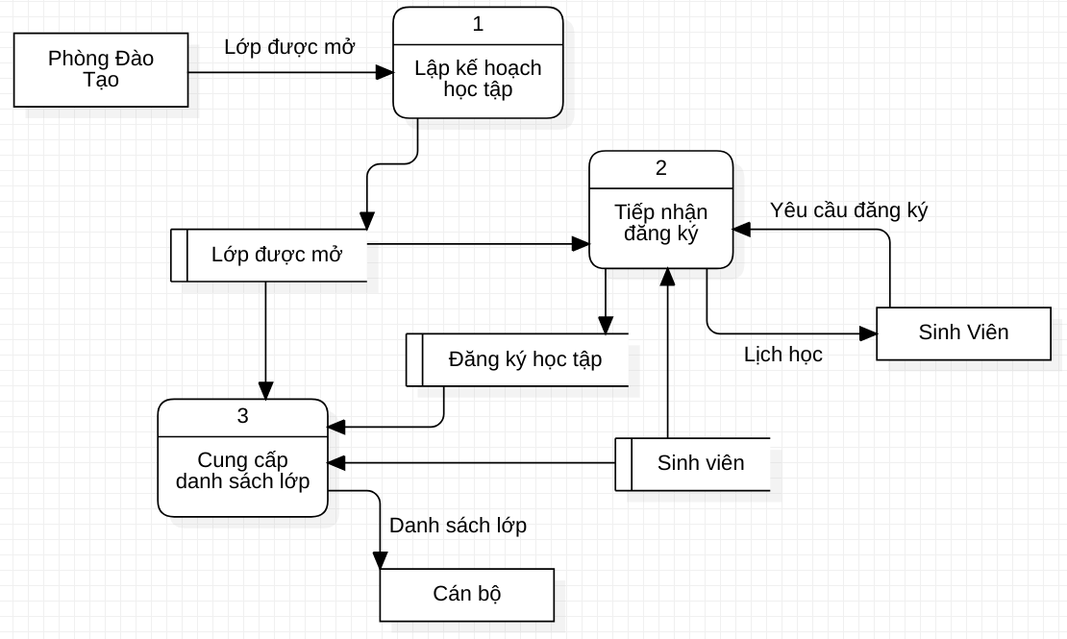
Cách tiếp cận hướng cấu trúc₍₃₎
Phân tích hướng cấu trúc
Sơ đồ luồng dữ liệu (DFD)

Slide 23
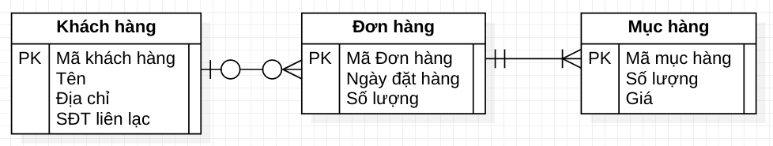
Cách tiếp cận hướng cấu trúc₍₄₎
Mô hình hóa dữ liệu với sơ đồ thực thể-liên kết

Slide 24
Cách tiếp cận hướng cấu trúc₍₅₎
Thiết kế hướng cấu trúc
Biểu diễn các thành phần cùng với dữ liệu liên quan.
Hệ thống tính lương
Thông tin lịch làm việc Đã được kiểm tra
Thông tin sao kê
Lịch làm việc Đã được kiểm tra
Danh sách sao kê các khoản
Nhập lịch làm việc
Tính các khoản
Xuất sao kê
Mức lương/mức thuế của nhân viên
Danh sách sao kê các khoản
Các hệ số
Lấy mức lương của nhân viên
Tính các khoản phải trả

Slide 25
Cách tiếp cận hướng cấu trúc₍₆₎
Kết hợp các thành phần
Phân tích hướng cấu trúc
Sự kiện
Sơ đồ luồng dữ liệu
Sơ đồ thực thể-liên kết
Thiết kế hướng cấu trúc
Sơ đồ cấu trúc
(1 sơ đồ cho mỗi sự kiện )
định nghĩa các mô-đun dựa trên sơ đồ luồng dữ liệu
Lập trình hướng cấu trúc
Lập trình các mô-đun dựa trên mô thức lập trình hướng cấu trúc, ví dụ C

Slide 26
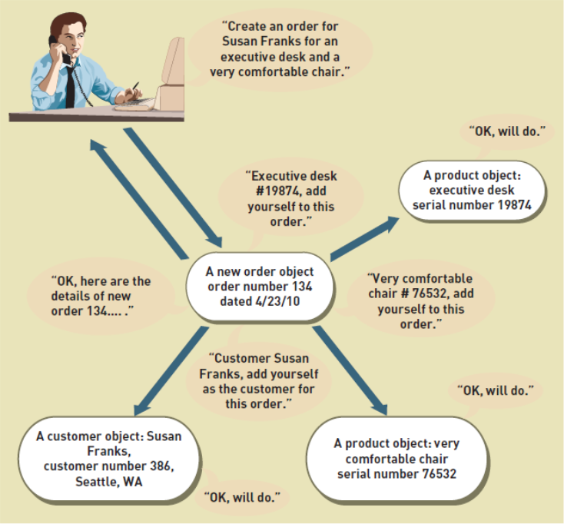
Cách tiếp cận hướng đối tượng
Gần với tư duy hợp tác và phân chia công việc
Các đối tượng tương tác để hoàn thành công việc
Tạo một đơn hàng cho Susan gồm một bàn làm việc và một ghế làm việc
Ok
Bàn làm việc #18899, hãy tự thêm vào đơn hàng
Đối tượng sản phẩm:
Bàn làm việc
Mã số 18899
Đối tượng đơn hàng
mã đơn hàng 888
ngày 29/2/2020
Ok, đây là chi tiết đơn hàng 888...
Ghế làm việc #76532, hãy tự thêm vào đơn hàng này
Khách hàng Susan, hãy tự thêm vào đơn hàng này
Ok
Đối tượng khách hàng:
Susan,
mã khách hàng 386
Seattle, WA
Đối tượng sản phẩm:
Ghế làm việc Mã số 76532
Ok

Slide 27
Ví dụ mô hình hướng đối tượng
:Kế hoạch học tập
:Đăng ký học tập
:Lớp học
:Ban đào tạo
:Cán bộ
:Sinh viên
Mở lớp()
Lớp được mở
Đăng ký()
Thông tin xác nhận
Xếp phòng học()
Thông tin lớp học
Tra cứu lịch học()
Lịch học

Slide 28
Một số thành phần và tính năng cơ bản
Đối tượng và lớp
Thông điệp và phương thức
Đóng gói và ẩn dữ liệu
Kế thừa
Đa hình và phân giải động

Slide 29
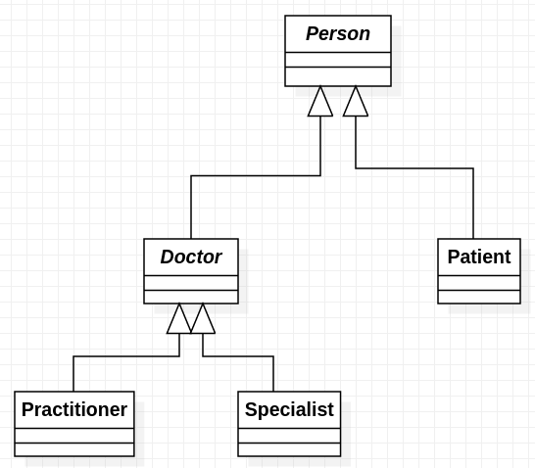
Kế thừa
Lớp trừu tượng
Lớp cụ thể
Lớp dưới có các phần tử của lớp trên

Slide 30
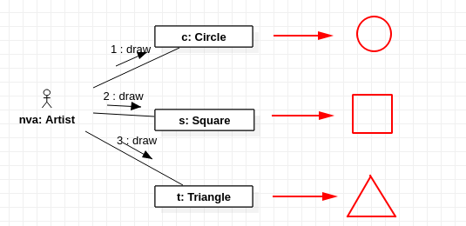
Đa hình
Một thông điệp có thể được xử lý theo nhiều cách

Slide 31
Phân tích & Thiết kế Hệ thống
theo phương pháp Hướng Đối Tượng
Object-Oriented Systems Analysis and Design (OOSAD)
Thường sử dụng :
Ngôn ngữ mô hình hóa hướng đối tượng
UML - Unified Modeling Language
Thiết kế tương tác: IFML
Mô tả ràng buộc: OCL
v.v..
và tiến trình hợp nhất (Unified Process)
Các đặc điểm cơ bản của OOSAD
Dẫn dắt bởi ca sử dụng
Kiến trúc khung
Lặp và tăng dần
[Grady Booch, Ivar Jacobson, and James Rumbaugh]

Slide 32
Dẫn dắt bởi ca sử dụng
Use-Case Driven
Ca sử dụng là phương tiện chính để mô hình hóa hành vi của hệ thống
Đóng gói các tương tác giữa người dùng và hệ thống.
Mỗi ca sử dụng thường tập trung vào 1 quy trình nghiệp vụ cơ bản.
Có thể tập trung vào 1 hoạt động ở 1 thời điểm.

Slide 33
Kiến trúc khung
Architecture Centric
Khung kiến trúc được áp dụng cho đặc tả, xây dựng và tài liệu của hệ thống.
Cách tiếp cận hướng đối tượng nên hỗ trợ tối thiểu 3 khung nhìn kiến trúc riêng biệt nhưng có quan hệ mật thiết:
Khung nhìn chức năng (từ bên ngoài): Tập trung vào góc nhìn người dùng
Khung nhìn cấu trúc (tĩnh): Tập trung vào các thuộc tính, phương thức, lớp và các mối quan hệ
Khung nhìn hành vi (động): Tập trung vào các thông điệp giữa các lớp và các hành vi phát sinh

Slide 34
Lặp và tăng dần
Iterative and Incremental
Trải qua kiểm thử và tinh chỉnh liên tục
Sau mỗi bước người phân tích càng hiểu rõ hơn về hệ thống
Khung nhìn chức năng
Khung nhìn
cấu trúc
Khung nhìn hành vi

Slide 35
Mô hình kiến trúc 4 + 1 khung nhìn
Người dùng cuối
Chức năng
Lập trình viên
Quản lý phần mềm
Khung nhìn lô-gic
Khung nhìn phát triển
Các kịch bản
Khung nhìn
tiến trình
Khung nhìn
vật lý
Tích hợp
Hiệu năng
Mở rộng
Kĩ sư hệ thống
Hình trạng mạng
Trao đổi dữ liệu
[Philippe Kruchten]

Slide 36
Các khung nhìn
Các khung nhìn đáp ứng các nhu cầu thông tin khác nhau của các đối tượng người dùng khác nhau.
Liên hệ với mô hình 4 + 1:
Các kịch bản sử dụng hệ thống được mô tả trong các ca sử dụng và được sử dụng trong các giai đoạn sau đó.
Mô hình hóa chức năng.
Nhiều mô hình được xây dựng trong giai đoạn Phân tích được coi là các khung nhìn lô-gic.
Nhiều mô hình được xây dựng trong thiết kế được coi là khung nhìn tiến trình, khung nhìn phát triển, hoặc khung nhìn vật lý.
Đối với khung nhìn tiến trình - Tuy chúng ta ít sử dụng các khái niệm tiến trình (process) và luồng (thread), tuy nhiên hệ thống được chia nhỏ thành các thành phần, các gói, các cấu phần.

Slide 37
Các lợi ích của OOSAD
Chia 1 hệ thống phức tạp thành nhiều cấu phần => dễ quản lý hơn
Làm việc với từng cấu phần => tập trung hơn
Sử dụng các vòng lặp => kịp thời thực hiện các thay đổi

Slide 38
Nội dung
Một số khái niệm cơ bản
Vòng đời phát triển hệ thống (SDLC)
Hai cách tiếp cận phát triển hệ thống
Ngôn ngữ mô hình hóa hợp nhất (UML)
Môi trường & Nhu cầu
Xác định yêu cầu

Slide 39
Ngôn ngữ mô hình hóa hợp nhất
Unified Modeling Language (UML)
Ngôn ngữ trực quan, cung cấp nhiều sơ đồ hữu ích cho các hoạt động phân tích & thiết kế hệ thống
Nhưng không phải tất cả,
Quy chuẩn OMG (từ 1997) và ISO (từ 2005)
omg.org
iso.org
uml.org
Có nhiều phiên bản

Slide 40
Khung và tiêu đề sơ đồ
<tiêu đề>
<vùng nội dung>
Mỗi sơ đồ có thể được đặt trong 1 khung có tiêu đề
(Không bắt buộc phải đặt trong khung)
Tiêu đề trong trường hợp sử dụng khung có định dạng:
[<phân loại>][<tên>][<tham số>]
Có thể mô tả không gian tên của vùng nội dung
… hoặc thành phần của mô hình sở hữu các thành phần được biểu diễn trong vùng nội dung.

Slide 41
Phân loại sơ đồ
Các loại sơ đồ sau được sử dụng trong tiêu đề khung:
Tên tiếng Anh | Tên rút gọn | Tên tiếng Việt
activity | act | hoạt động
class | -- | lớp
component | cmp | thành phần
deployment | dep | triển khai
interaction | sd | tương tác
package | pkg | gói
state machine | stm | máy trạng thái
use case | uc | ca sử dụng

Slide 42
Ví dụ 1.1. Khung và tiêu đề
Sử dụng khung
Không sử dụng khung
package P
P
C
D
C
D
Sơ đồ lớp với các lớp trong gói P
uc Tạo đơn hàng
Lựa chọn sản phẩm
Lựa chọn sản phẩm
Điền thông tin nhận hàng
Điền thông tin nhận hàng
Gửi yêu cầu đặt hàng
Gửi yêu cầu đặt hàng
Sơ đồ hoạt động của 1 kịch bản tương tác trong CSD Tạo đơn hàng

Slide 43
Các loại sơ đồ UML
Loại sơ đồ | Biểu diễn | Từ phiên bản
Lớp/Class | Lớp, kiểu, giao diện, và các mối quan hệ giữa các thành phần này. | UML 1.x
Đối tượng/Object | Các đối tượng/thực bản của các lớp trong sơ đồ lớp | UML 1.x
Gói/Package | Cấu trúc phân cấp của các nhóm lớp và các thành phần | UML 2.x
Kết cấu/Composite structure | Biểu diễn bên trong của 1 lớp hoặc 1 thành phần, và có thể mô tả các mối quan hệ của lớp trong 1 ngữ cảnh xác định | UML 2.x
Thành phần/Component | Các thành phần quan trọng trong hệ thống và các giao diện được sử dụng để tương tác với các thành phần khác | UML 1.x, được cập nhật trong UML 2.0
Triển khai/Deployment | Cách hệ thống sẽ được triển khai trong môi trường thực tế | UML 1.x
Hồ sơ/Profile | Mở rộng và tùy chỉnh UML với các thành phần và thuộc tính mới | UML 2.x

Slide 44
Các loại sơ đồ UML₍₂₎
Loại sơ đồ | Biểu diễn | Từ phiên bản
Ca sử dụng/Use Case | Tương tác giữa hệ thống với người dùng và các hệ thống ngoại. | UML 1.x
Hoạt động/Activity | Các hoạt động tuần tự và song song diễn ra trong hệ thống | UML 1.x
Máy trạng thái/State Machine | Trạng thái của đối tượng trong suốt thời gian tồn tại và các sự kiện làm thay đổi trạng thái của đối tượng | UML 1.x
Tuần tự/Sequence | Tương tác giữa các đối tượng trong trường hợp thứ tự tương tác có ý nghĩa quan trọng. | UML 1.x
Giao tiếp/Communication | Cách các đối tượng tương tác và các liên kết cần thiết để thực hiện các tương tác | Đổi tên sơ đồ cộng tác/collaboration, UML 1.x
Tính giờ/Timing | Tương tác giữa các đối tượng trong trường hợp thời gian là yếu tố quan trọng | UML 2.x
Tương tác tổng quan/Interaction Overview | Được sử dụng để tổng hợp các sơ đồ tuần tự, giao tiếp, và tính giờ để tìm tương tác quan trọng diễn ra trong hệ thống | UML 2.x

Slide 45
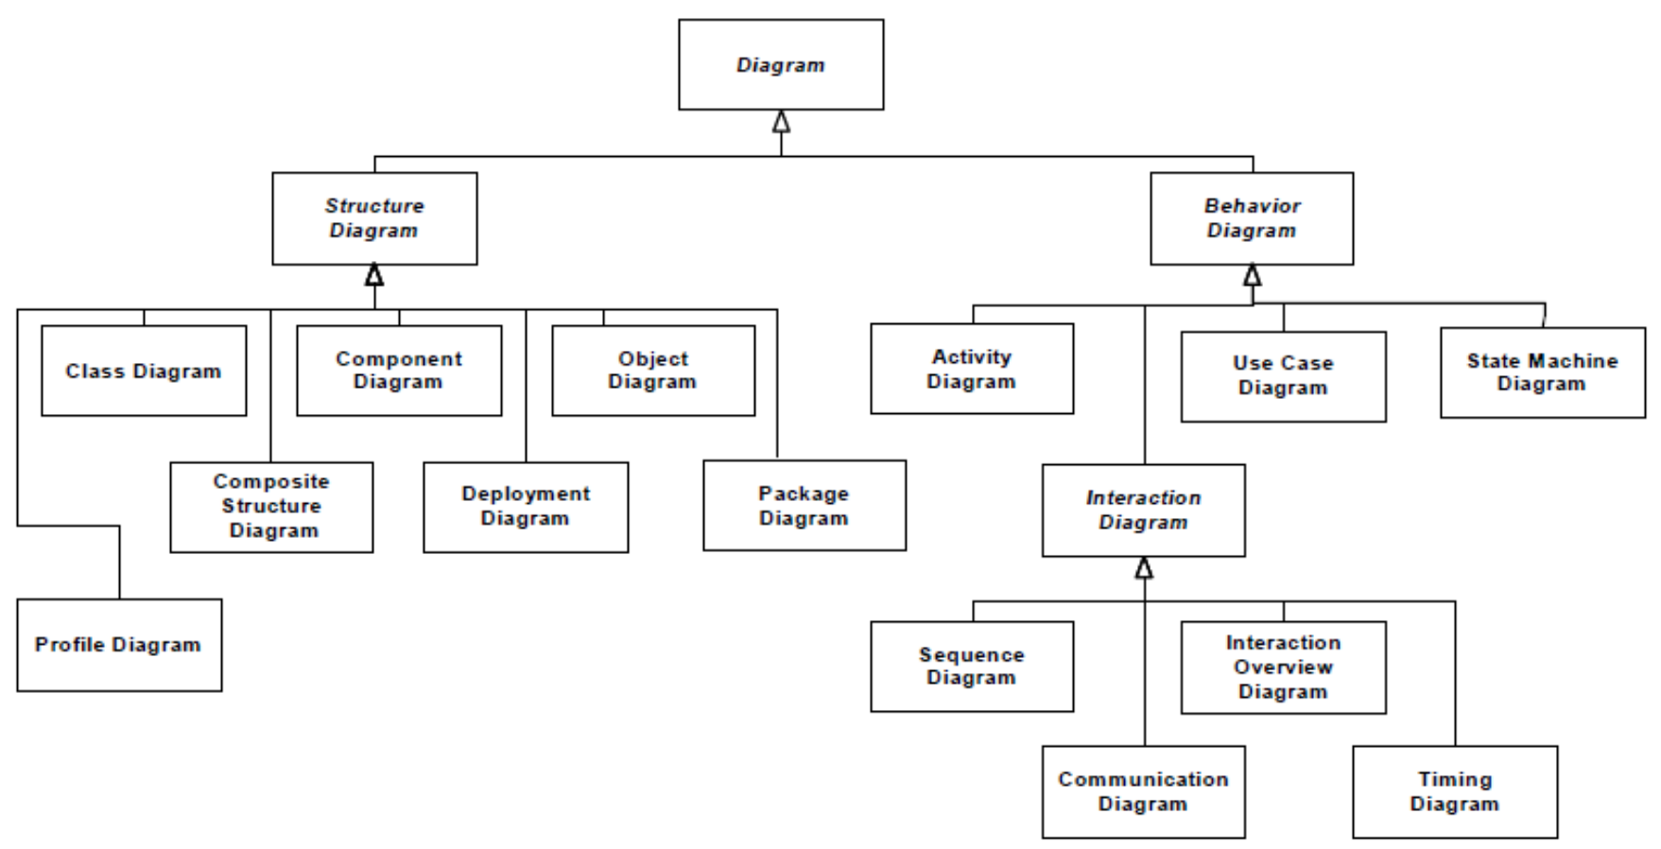
Phân loại sơ đồ UML 2.5

Slide 46
Nội dung
Một số khái niệm cơ bản
Vòng đời phát triển hệ thống (SDLC)
Hai cách tiếp cận phát triển hệ thống
Ngôn ngữ mô hình hóa hợp nhất (UML)
Môi trường & Nhu cầu
Xác định yêu cầu

Slide 47
Tạo lập dự án
Dự án thường được phát sinh từ các nhu cầu nghiệp vụ
Có thể được xác định bởi người làm nghiệp vụ
Có thể được xác định bởi người làm CNTT
Hoặc (tốt hơn nữa) được xác định đồng thời bởi cả 2 bên.

Slide 48
Tạo lập dự án₍₂₎
Các dự án phát triển Hệ thống thông tin thường:
Khai thác 1 tiềm năng
Bước đi chiến lược
Đem lại lợi thế cạnh tranh
Giải quyết 1 vấn đề:
Hệ thống hiện tại liên tục phát sinh sự cố vận hành
Nhu cầu người dùng không được đáp ứng
Đáp ứng 1 chỉ thị từ bên ngoài
Tạo lập các biểu mẫu báo cáo theo quy định của pháp luật

Slide 49
Tạo lập dự án₍₃₎
Có thể chia các giá trị mà dự án sẽ tạo ra thành 2 nhóm:
Giá trị hữu hình
Có thể định lượng và đo đếm trực tiếp được
Ví dụ: giảm 2% trong chi phí vận hành
Giá trị vô hình
Chúng ta biết nó sẽ tạo ra giá trị và tiết kiệm thời gian, nhưng chúng ta có thể không định lượng được hoặc đo được những lợi ích của nó
Ví dụ: Làm khách hàng hài lòng hơn; nâng cao trình độ chuyên môn trong bộ phận IT; v.v.

Slide 50
Đánh giá tính khả thi
Dự án này có khả thi hay không?
Các rủi ro là gì?
Có tránh được những rủi ro đó hay không?
Các thành phần chính:
Tính khả thi kỹ thuật (Có đủ khả năng xây dựng nó?)
Tính khả thi kinh tế (Có lợi khi xây dựng nó?)
Tính khả thi tổ chức (Mọi người sẽ sử dụng nó?)

Slide 51
Tính khả thi kỹ thuật
Xác định rủi ro trong những mảng sau:
Mảng chức năng: Những người phân tích có kinh nghiệm trong lĩnh vực nghiệp vụ này không?
Công nghệ: Càng ít kinh nghiệm với công nghệ được lựa chọn thì rủi ro càng cao
Quy mô dự án: Dự án càng lớn thì càng có nhiều rủi ro
Tính tương thích: Càng khó tích hợp thì rủi ro càng cao

Slide 52
Tính khả thi kinh tế (Phân tích Chi phí-Lợi ích)
Xác định các khoản chi phí và các lợi ích
Gán giá trị cho các khoản chi phí và các lợi ích
Xác định dòng tiền
Xác định giá trị bằng 1 hoặc nhiều phương pháp
Giá trị thuần hiện tại (NPV)
Tỷ lệ hoàn vốn đầu tư (ROI)
Điểm hòa vốn

Slide 53
Tính khả thi tổ chức
Người dùng sẽ đón nhận hệ thống?
Dự án có thuận theo chiến lược chung?
Phân tích các bên liên quan:
Người ủng hộ dự án
Ban quản lý
Người dùng hệ thống
v.v..

Slide 54
Lựa chọn dự án
Các dự án được phê duyệt, từ chối hoặc tạm hoãn dựa trên các kết quả đánh giá thực trạng
Các dự án được lựa chọn được đưa vào quy trình quản lý dự án

Slide 55
Nội dung
Một số khái niệm cơ bản
Vòng đời phát triển hệ thống (SDLC)
Hai cách tiếp cận phát triển hệ thống
Ngôn ngữ mô hình hóa hợp nhất (UML)
Môi trường & Nhu cầu
Xác định yêu cầu

Slide 56
Tổng quan về xác định yêu cầu
Mục đích: Chuyển đổi các nhu cầu nghiệp vụ thành các yêu cầu chi tiết hơn.
Một bước rất quan trọng có tầm ảnh hưởng trên toàn bộ SDLC
Thay đổi liên quan đến yêu cầu có thể dễ dàng được thực hiện ở giai đoạn bắt đầu dự án nhưng càng về sau càng khó thực hiện
Hầu hết (>50%) dự án thất bại có nguyên nhân liên quan đến yêu cầu
Tính lặp và tăng dần hiệu quả bởi vì:
Mỗi vòng lặp xác định và triển khai từng gói yêu cầu nhỏ
Hệ thống phát triển tăng dần theo thời gian

Slide 57
Khái niệm yêu cầu
Yêu cầu là gì?
Yêu cầu cho biết những gì hệ thống phải làm hoặc đặc điểm mà nó phải có,
cung cấp thông tin cần thiết cho các chuỗi công việc tiếp theo,
là cơ sở của những đặc tả kỹ thuật về cách triển khai hệ thống,
xác định phạm vi hệ thống.
Các loại yêu cầu:
Chức năng: Liên quan đến xử lý hoặc dữ liệu
Phi chức năng: Liên quan đến hiệu năng hoặc đặc điểm sử dụng
Các yêu cầu thường được liệt kê theo danh mục
Có thể được đánh giá mức ưu tiên

Slide 58
Khái niệm yêu cầu₍₂₎
Yêu cầu chức năng có liên quan chặt chẽ với các quy trình nghiệp vụ và các quy định của tổ chức, và được tập trung nghiên cứu ở pha phân tích
Được mô tả chủ yếu bằng các ca sử dụng: Đặc tả chi tiết bằng lời và sơ đồ.
Yêu cầu phi chức năng được tập trung nghiên cứu ở pha thiết kế và có thể tiếp tục được phân loại thành:
(Các yêu cầu) vận hành: Các đặc điểm liên quan đến cách sử dụng
Độ tin cậy: Các lỗi có thể phát sinh và khả năng khắc phục
Hiệu năng: Tải và thời gian phản hồi
Bảo mật: Kiểm soát truy cập và bảo vệ dữ liệu.

Slide 59
Các thuật ngữ
Yêu cầu chức năng: Functional requirements
Yêu cầu phi chức năng: Non-functional
Vận hành/sử dụng: Usability
Độ tin cậy: Reliability
Hiệu năng: Performance
Bảo mật: Security
Phân loại FURPS (Functions, Usability, Reliability, Performance, Security Requirements).

Slide 60
Ví dụ 1.2. Các yêu cầu hệ thống
Yêu cầu chức năng:
Tạo phiếu mượn sách (trong thư viện)
Tra cứu ghế trống (trong rạp chiếu phim)
Yêu cầu phi chức năng:
Vận hành:
Nhân viên sử dụng máy tính bảng để phục vụ gọi món tại bàn.
Độ tin cậy:
Thông tin được bảo toàn trong trường hợp phát sinh sự cố đột ngột.
Hiệu năng:
Có khả năng đáp ứng yêu cầu của 1000 người dùng sử dụng đồng thời
Thời gian phản hồi cho mỗi thao tác không quá 0.5 s.
Bảo mật
Dữ liệu được gửi từ người dùng phải được mã hóa.
Sử dụng giao thức HTTPS cho kết nối giữa người dùng và hệ thống.
…

Slide 61
Các mô hình
Mỗi mô hình biểu diễn 1 khía cạnh của hệ thống
Người phân tích tạo các mô hình và sử dụng chúng như phương tiện trao đổi hiểu biết hiện tại về hệ thống với khách hàng và những người cùng phát triển hệ thống.
Để xác nhận tính đúng đắn và sử dụng cho những hoạt động tiếp theo trong SDLC
Có thể được tạo bằng nhiều vòng lặp
Các mô hình trong phân tích & thiết kế có thể được phân loại thành:
Văn bản: Ví dụ, các đặc tả ca sử dụng.
Hình vẽ: Ví dụ, các sơ đồ UML
Toán học: Ví dụ, công thức tính giá khuyến mãi cho đơn hàng

Slide 62
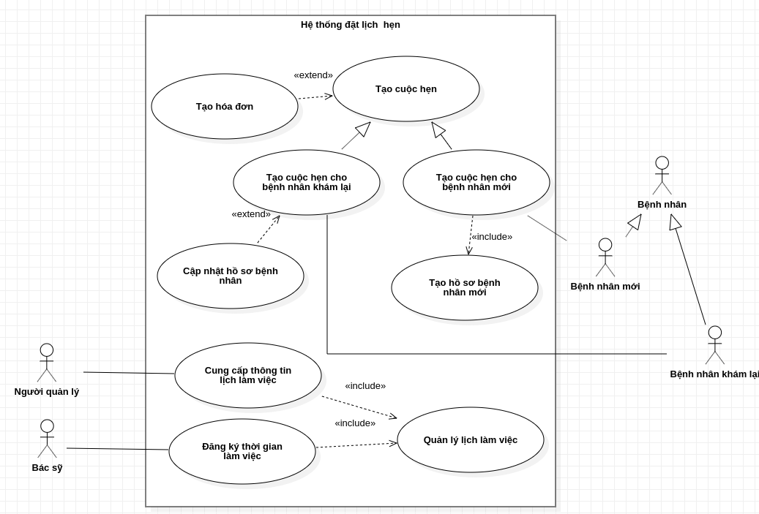
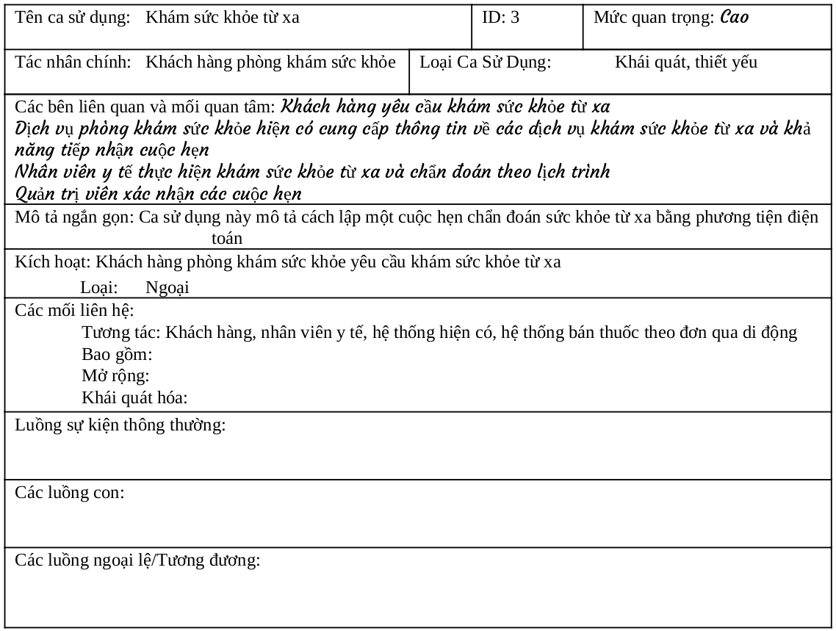
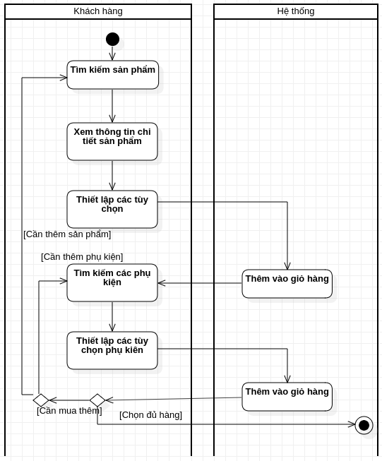
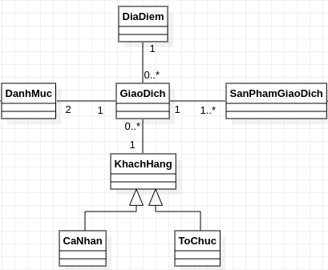
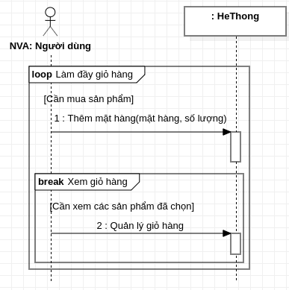
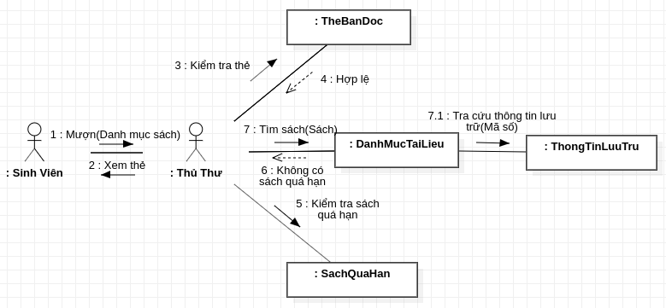
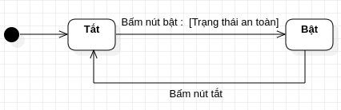
Ví dụ 1.3. Các mô hình
1. Mua ô-tô mới
2. Bán ô-tô
3. Bảo dưỡng ô-tô
4. Thanh toán
5. Mượn ô-tô
Danh sách sự kiện
Sơ đồ ca sử dụng
Đặc tả ca sử dụng
Sơ đồ hoạt động
Sơ đồ lớp
Sơ đồ tuần tự
Sơ đồ giao tiếp
Sơ đồ máy trạng thái

Slide 63
Kỹ năng xác định yêu cầu
Kết hợp hiểu biết về CNTT và nghiệp vụ
Các yêu cầu được xác định tốt nhất khi có người phân tích hệ thống và người làm nghiệp vụ làm việc cùng nhau
Cần sử dụng các kỹ năng phân tích vấn đề và thu thập thông tin.

Slide 64
Các khó khăn trong xác định yêu cầu
Người phân tích có thể không tiếp cận được đúng người dùng
Các đặc tả yêu cầu có thể không đầy đủ
Yêu cầu có thể không được phát hiện từ ban đầu
Cần cố gắng phát hiện tất cả các yêu cầu (các yêu cầu được phát hiện sau trong tiến trình phát triển thường khó kết hợp)
Có thể gặp khó khăn trong kiểm tra và đánh giá các yêu cầu.

Slide 65
Tổng quan về các chiến lược phân tích vấn đề
Phân tích nguyên nhân gốc - Tập trung vào nguyên nhân của 1 vấn đề - không phải cách giải quyết nó
Tìm hiểu nguyên nhân của các vấn đề và xây dựng giải pháp sau khi các nguyên nhân đã được làm rõ
Phân tích thời lượng - Xác định thời gian cần thiết để hoàn thành mỗi bước trong 1 quy trình nghiệp vụ
So sánh với tổng thời gian cần cho toàn bộ tiến trình
Khác biệt lớn cho thấy rằng các vấn đề có thể được giải quyết bằng cách:
Kết hợp nhiều bước
Thực hiện nhiều bước đồng thời (song song)

Slide 66
Tổng quan về các chiến lược phân tích vấn đề₍₂₎
Chi phí dựa trên hoạt động - Tương tự như thời lượng nhưng áp dụng cho các chi phí
Đánh giá gián tiếp - Tham khảo quy trình tương tự ở môi trường khác.
Phân tích đầu ra - Kết quả cuối cùng mà khách hàng muốn đạt được.
Phân tích công nghệ - Giả định áp dụng công nghệ mới vào quy trình nghiệp vụ và xác định các lợi ích thu được.
Loại bỏ hoạt động - Thử loại bỏ từng hoạt động trong quy trình nghiệp vụ, và quan sát tiến trình trong điều kiện đó, tìm hiểu các hiệu ứng mà nó tạo ra.

Slide 67
Tổng quan về các kỹ thuật thu thập thông tin
Phỏng vấn - Kỹ thuật thông dụng nhất - hỏi ai đó khi cần biết về điều gì đó
Hội thảo liên kết (JAD) - Cuộc họp bao gồm cả người dùng và người phân tích để thảo luận về các vấn đề phát triển hệ thống.
Khảo sát - Sử dụng 1 tập câu hỏi để thu thập thông tin từ nhiều người.
Phân tích tài liệu - Tìm hiểu các tài liệu kỹ thuật, các biểu mẫu, báo cáo, các quy định và điều khoản. v.v..
Quan sát - Quan sát diễn biến thực tế của các hoạt động.

Slide 68
So sánh các kỹ thuật thu thập thông tin
 | Phỏng vấn | Hội thảo liên kết | Khảo sát | Phân tích tài liệu | Quan sát
Loại thông tin | Đang có, cải tiến, sẽ có | Đang có, cải tiến, sẽ có | Đang có, cải tiến | Đang có | Đang có
Độ sâu thông tin | Cao | Cao | Trung bình | Thấp | Thấp
Độ rộng thông tin | Thấp | Trung bình | Cao | Cao | Thấp
Tích hợp thông tin | Thấp | Cao | Thấp | Thấp | Thấp
Người dùng tham gia | Trung bình | Cao | Thấp | Thấp | Thấp
Chi phí | Trung bình | Thấp-Trung bình | Thấp | Thấp | Thấp tới Trung bình

Slide 69
Các kỹ thuật khác
Sơ đồ khái niệm
Biểu diễn trực quan mối quan hệ giữa các khái niệm
Tập trung nguồn lực vào một lượng nhỏ những ý tưởng chính
Ví dụ sơ đồ khái niệm
Yêu cầu
Các yêu cầu phi chức năng
bao gồm
Các yêu cầu chức năng
bao gồm
bao gồm
...
Các yêu cầu vận hành
Các yêu cầu hiệu năng
Các yêu cầu bảo mật
Các yêu cầu văn hóa & chính trị
Tạo cuộc hẹn
bao gồm
Hoàn thành Lưu cuộc hẹn trong 2 giây
ảnh hưởng

Slide 70
Các kỹ thuật khác₍₂₎
Các thẻ câu chuyện & các danh sách nhiệm vụ
Mô tả yêu cầu người dùng theo cách tự nhiên nhất
1. Là nhân viên tiếp nhận bệnh nhân, tôi mong muốn có phương tiện lập lịch hẹn để có thể đáp ứng tốt nhất các nhu cầu khám chữa bệnh của bệnh nhân.
2. Tôi mong muốn hệ thống có kết nối không dây với máy in để nhiều máy tính có thể dùng chung 1 máy in mà không cần đến những đường cáp kết nối phức tạp.
v.v…

Slide 71
Tham khảo
[1] Satzinger, Jackson, Burd. Systems Analysis and Design in a changing world, 7th edition.
[2] Dennis, Wixon, Tegarden. Systems Analysis & Design: An object-oriented approach with UML, 5th edition.

Slide 72
?

